Slide 1

NATO
Matouš Raška, 481727

Slide 2
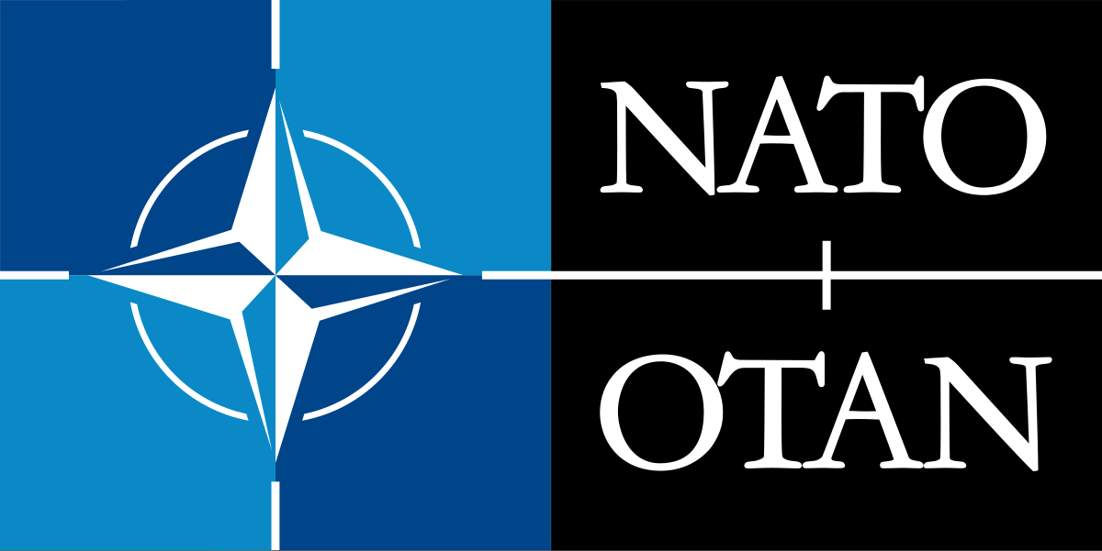
NATO
North Atlantic Treaty Organization
Severoatlantická aliance/Organizace severoatlantické smlouvy

Slide 3
NATO – ZÁKLADNÍ ÚDAJE
Severoatlantická aliance vznikla 4. dubna 1949 podpisem Severoatlantické smlouvy (podepsána ve Washingtonu, prvních 12 států – Norsko, Dánsko, Nizozemsko, Belgie, Lucembursko, Francie, Itálie, Portugalsko, Spojené království, Island, Kanada a USA)
Sídlí v Bruselu
Generálním tajemníkem je Jens Stoltenberg
Hlavním orgánem je Severoatlantická rada
Dnes má NATO 30 členů (vč. ČR – spolu s Maďarskem a Polskem jsme byli první státy bývalého Východního bloku, které do NATO vstoupily – 12.3.1999)

Slide 4

STÁTY SEVEROATLANTICKÉ ALIANCE

Slide 5
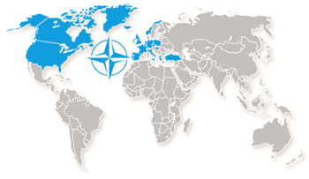

Slide 6
FUNKCE NATO
NATO si klade za cíl -> chránit svobodu a bezpečnost všech členů politickými i vojenskými prostředky v souladu se zásadami Charty OSN
Jedná se zde o systém kolektivní obrany -> útok na jeden stát je brán jako útok na všechny státy NATO

Slide 7
STRUKTURA ALIANCE
Nejvyšší orgán aliance je Severoatlantická rada
Každá členská země zde má svého zástupce (tzn. 30 zástupců)
Radě předsedá Generální tajemník NATO
Rozhodnutí musí být přijata jednomyslně

Slide 8
STRUKTURA ALIANCE
Politickou strukturu aliance dále tvoří – Výbor pro obranné plánování a Skupina pro jaderné plánování
Orgánům jsou dále podřízeny Hlavní výbory

Slide 9
VOJENSKÁ STRUKTURA
Nejvyšším orgánem je zde Vojenský výbor -> předkládá doporučení a návrhy Severoatlantické radě a stejně tak i Výboru pro obranné plánování a Skupině pro jaderné plánování
Každá členská země je ve Vojenském výboru zastoupena jedním zástupcem (tzn. 30 zástupců)
Předseda vojenského výboru – je volen náčelníky generálních štábů členských zemí na tři roky (2015-2018 armádní generál Petr Pavel)
Dnes je předsedou sir Stuart Peach

Slide 10
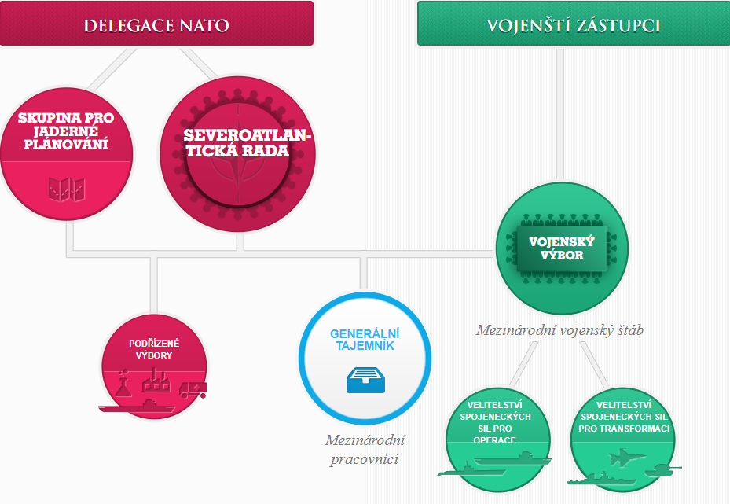

Slide 11
HISTORIE
Založena 4. dubna 1949 ve Washingtonu (Severoatlantická smlouva)
Organizace měla za úkol bránit Evropu před Sovětským svazem
Od roku 1955 působí jako protiváha Varšavské smlouvy
Před rokem ´55 chtěl dokonce Sovětský svaz do NATO vstoupit, to bylo zamítnuto

Slide 12
HISTORIE – ODSTOUPENÍ FRANCIE Z VOJENSKÝCH STRUKTUR
1959 – ve Francii se Cherles de Gaule stává prezidentem
Kritizuje silný vliv USA na celou alianci a blízký vztah USA s VB
Žádá o to, aby Francie byla na stejné úrovni a aby ji NATO pomohla ve Francouzském Alžírsku v boji s povstalci
de Gaule není vyslyšen -> stahuje jednotky z velení NATO, zakazuje umisťovat cizí jaderné zbraně na území Francie, vykazuje všechny cizí jednotky

Slide 13
HISTORIE – ODSTOUPENÍ FRANCIE Z VOJENSKÝCH STRUKTUR
V roce 1966 Francie oficiálně vystupuje z vojenských struktur NATO, ze Skupiny pro jaderné plánování
Francie však nadále setrvává ve strukturách politických (např. Severoatlantická rada)
Francie se do vojenských struktur znovu vrací až v roce 2009

Slide 14
OPERACE NATO
1993 – 1995 -> NATO se angažuje během války v Bosně a Hercegovině
  Historicky první sestřely provedené letouny NATO
  Součást Daytonské dohody -> mírové jednotky NATO v oblasti až do roku 2004
1999 -> NATO zahajuje leteckou operaci v Kosovu proti Svazové republice Jugoslávie, která vojenskou silou potlačovala ozbrojené povstání kosovsko albánských separatistů
  Konflikt končí, když Jugoslávie vyhověla požadavkům NATO -> přijímá rezoluce Rady bezpečnosti OSN -> na základě rezoluce vstupují do oblasti vojáci KFOR (mezinárodní mírové operace NATO) za účelem dosažení míru ve válkou postižené oblasti

Slide 15
OPERACE NATO
11. září 2001 -> útok na člena NATO -> 2003 zahajuje NATO první operaci mimo Evropu -> Afghánistán
  Boj proti Tálibánu a Al-Kaidě
  Ukončení bojových operací – 2014
  2015 – zahájena nová operace
Výcvikové mise v Iráku
  2004-2011
  další byla zahájen roku 2018
2009 – operace Ocean shield -> ochrana námořní dopravy proti somálským pirátům v oblasti Adenského zálivu a Indického oceánu
2011 – občanská válka v Libyi -> v čele Libye Muammar Kaddáfí -> zásah Koalice jejímž členem bylo i NATO -> embargo na dovoz zbraní režimu v Libyi, zřízena bezletová zóna na Libyí
  Rozkol v NATO -> ne všechny státy se zúčastnily
  Kaddáfí byl zabit a oficiálně skončila intervence NATO

Slide 16
ZDROJE
https://www.nato.int/nato-welcome/index_cz.html
https://www.mocr.army.cz/nato/strategie-a-cile/nato---hlavni-funkce-2410/
https://www.mocr.army.cz/nato/hlavni-organy/hlavni-organy-severoatlanticke-aliance-8248/
https://cs.wikipedia.org/wiki/Severoatlantická_aliance#Působení
https://www.youtube.com/watch?v=xJ-Dxg-SMPM
https://www.youtube.com/watch?v=dGtnTx6S7e4

